Slide 1




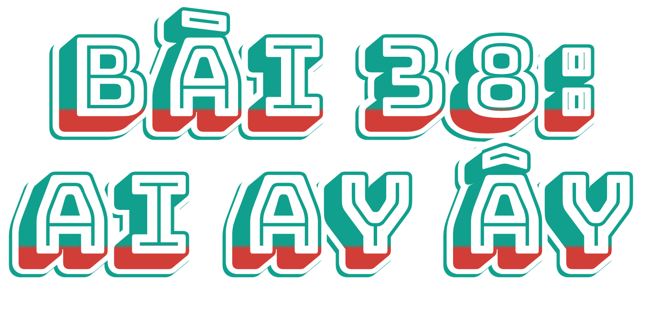



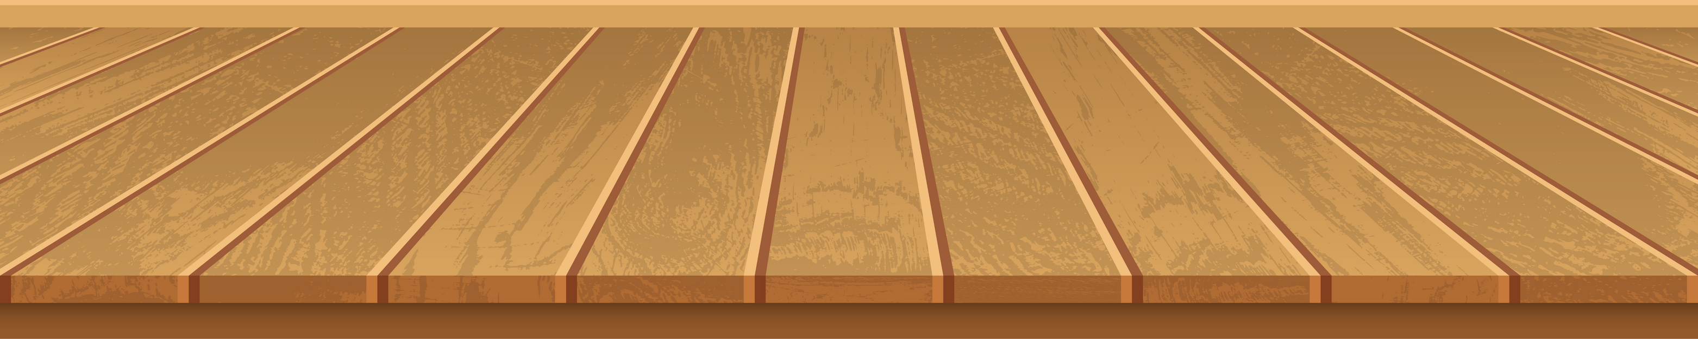
Tiếng Việt

Slide 2



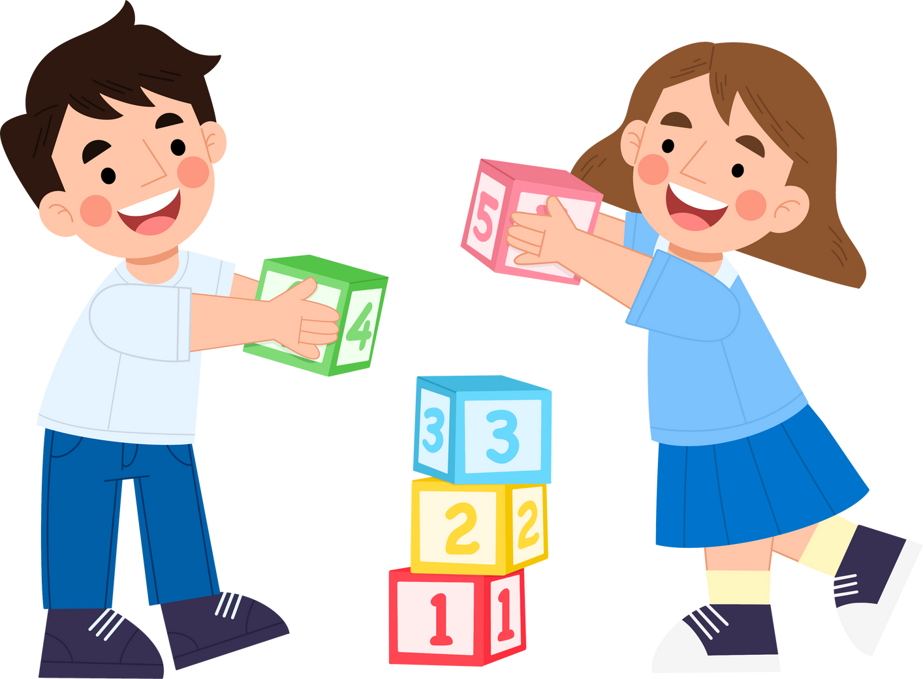




Slide 3

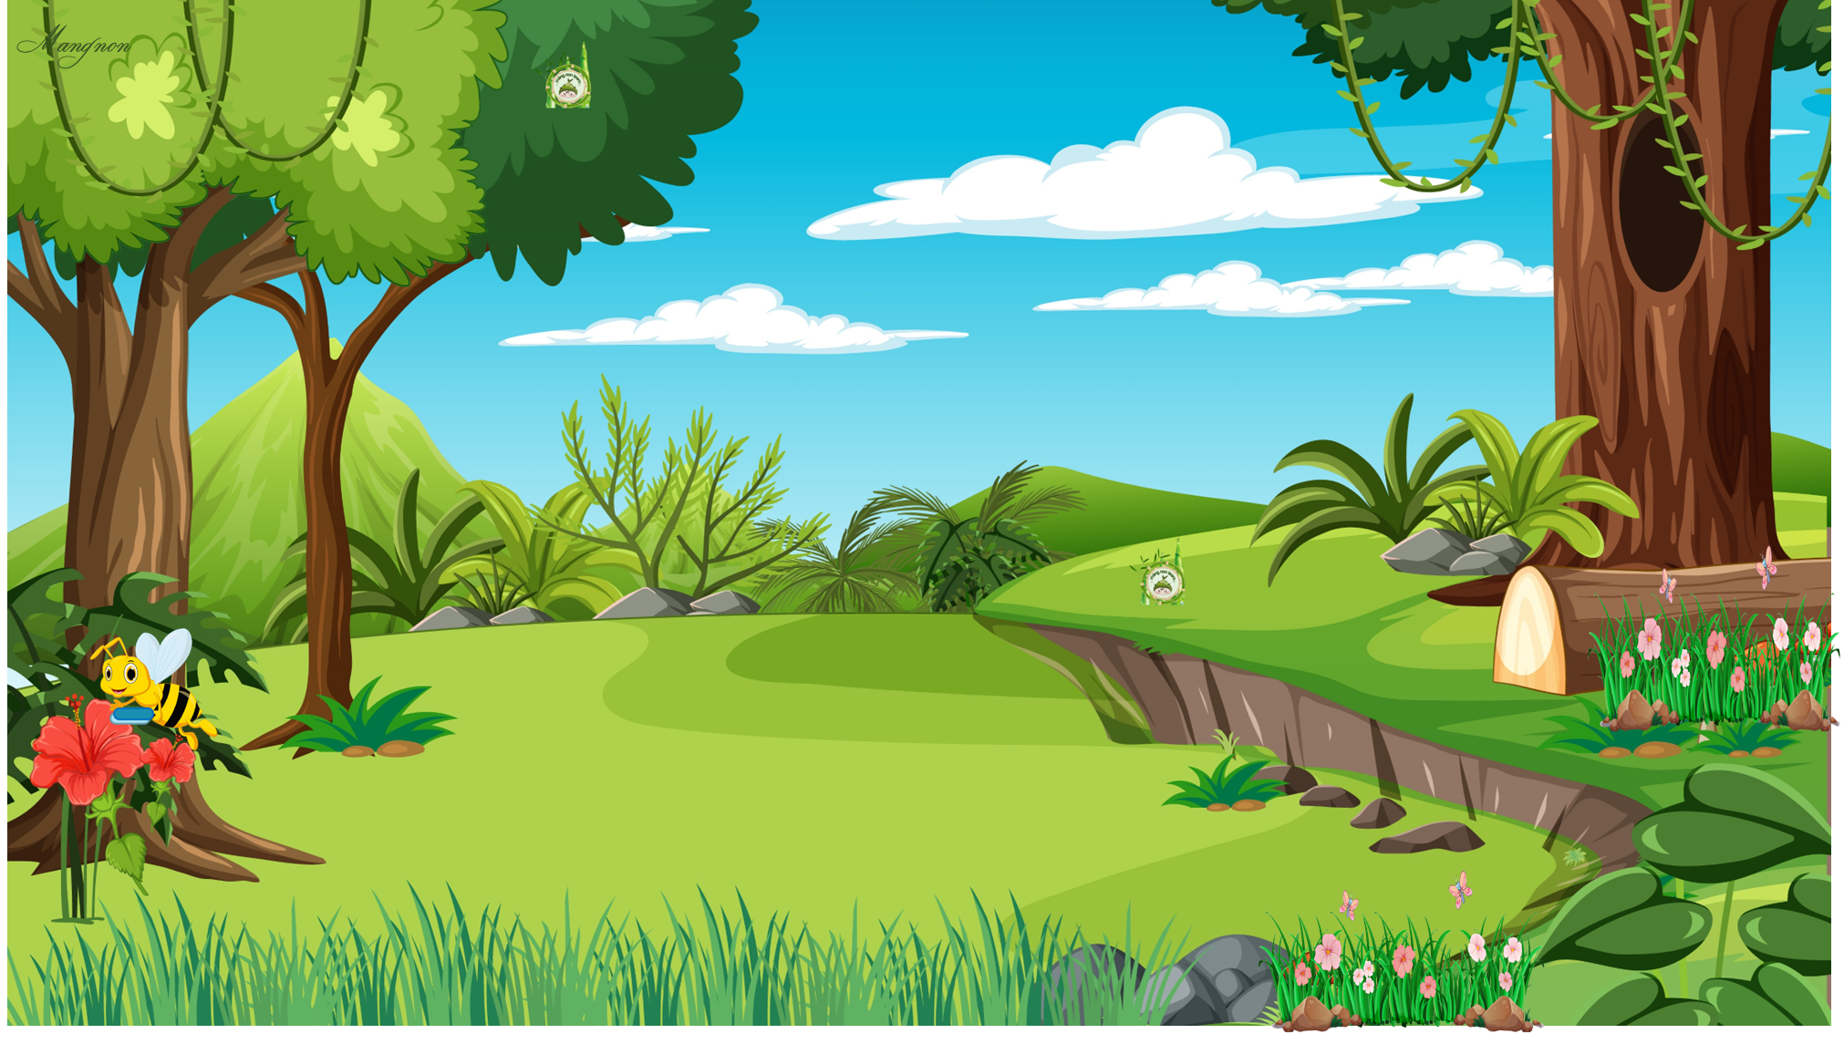

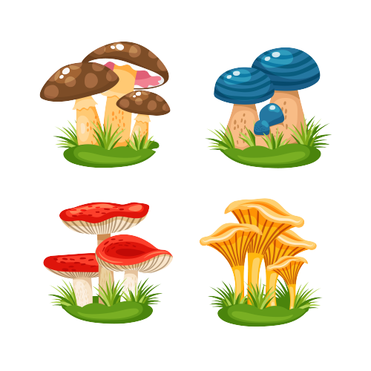
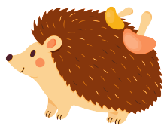
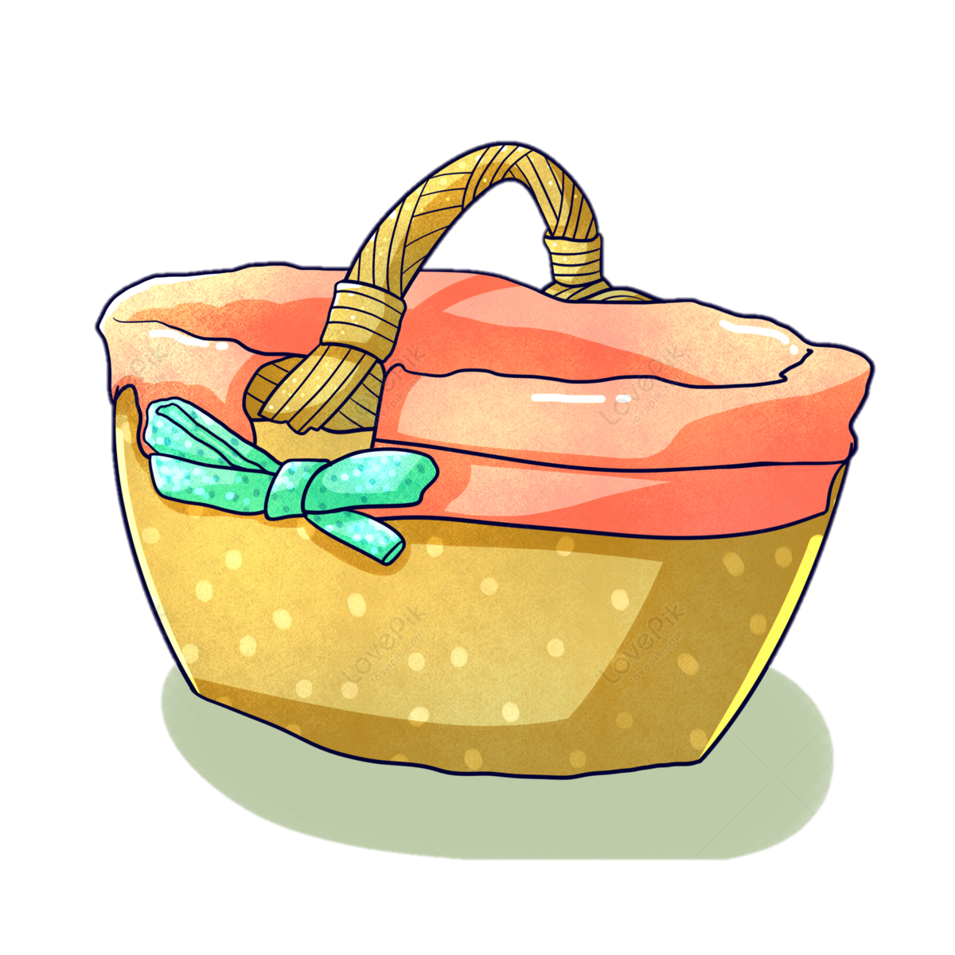


Slide 4


Đọc to các vần sau:
em im êm um
Notes:
Nhấn vào các chữ cái A,B,C,D để kiểm tra đáp án. Nhấn vào nút mũi tên đỏ ở dưới góc phải để quay trở lại slide 1.

Slide 5
Đọc to các tiếng sau:
kem mềm tìm mũm
Notes:
Nhấn vào các chữ cái A,B,C,D để kiểm tra đáp án. Nhấn vào nút mũi tên đỏ ở dưới góc phải để quay trở lại slide 1.

Slide 6
Đọc to các từ ngữ sau
thềm nhà tủm tỉm
Notes:
Nhấn vào các chữ cái A,B,C,D để kiểm tra đáp án. Nhấn vào nút mũi tên đỏ ở dưới góc phải để quay trở lại slide 1.

Slide 7
Đọc to câu sau:
Chim ri cảm ơn sẻ và sơn ca.
Notes:
Nhấn vào các chữ cái A,B,C,D để kiểm tra đáp án. Nhấn vào nút mũi tên đỏ ở dưới góc phải để quay trở lại slide 1.

Slide 8







Slide 9
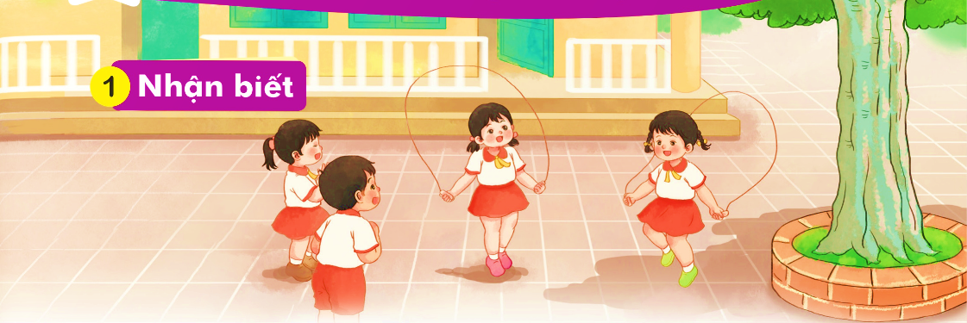

Hai bạn thi nhảy dây

Slide 10
Tiếng Việt
Tiết 1

Slide 11


Slide 12

ai
ay
ây
h
ai
hai
bài lái nảy tay đậy lẫy

Slide 13


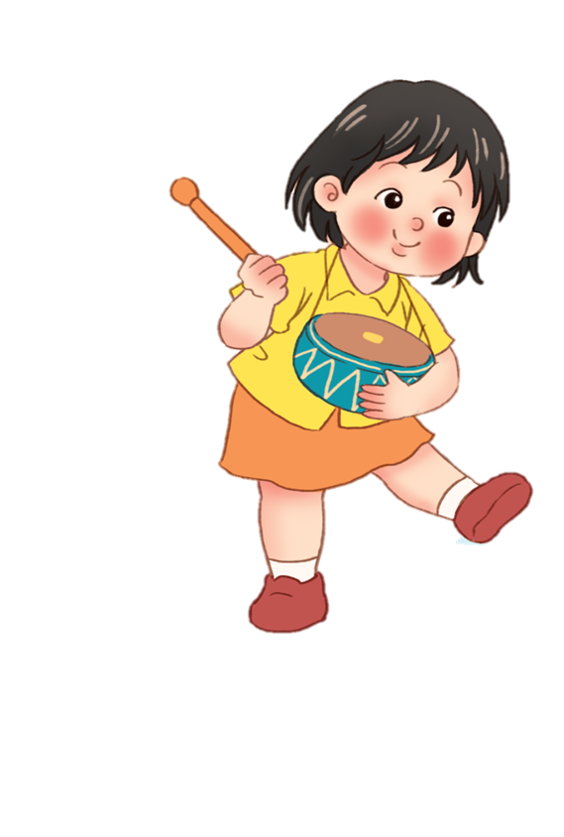
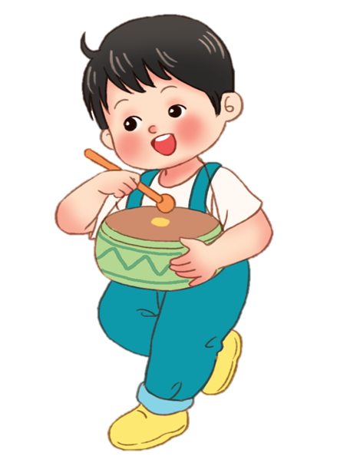
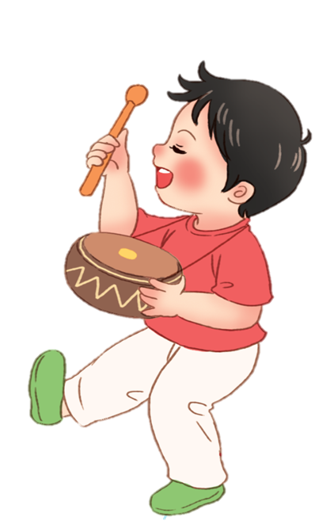
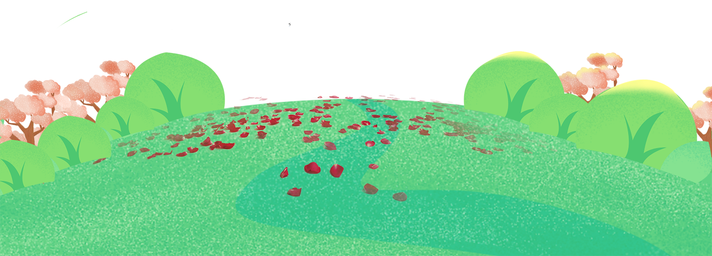

Slide 14
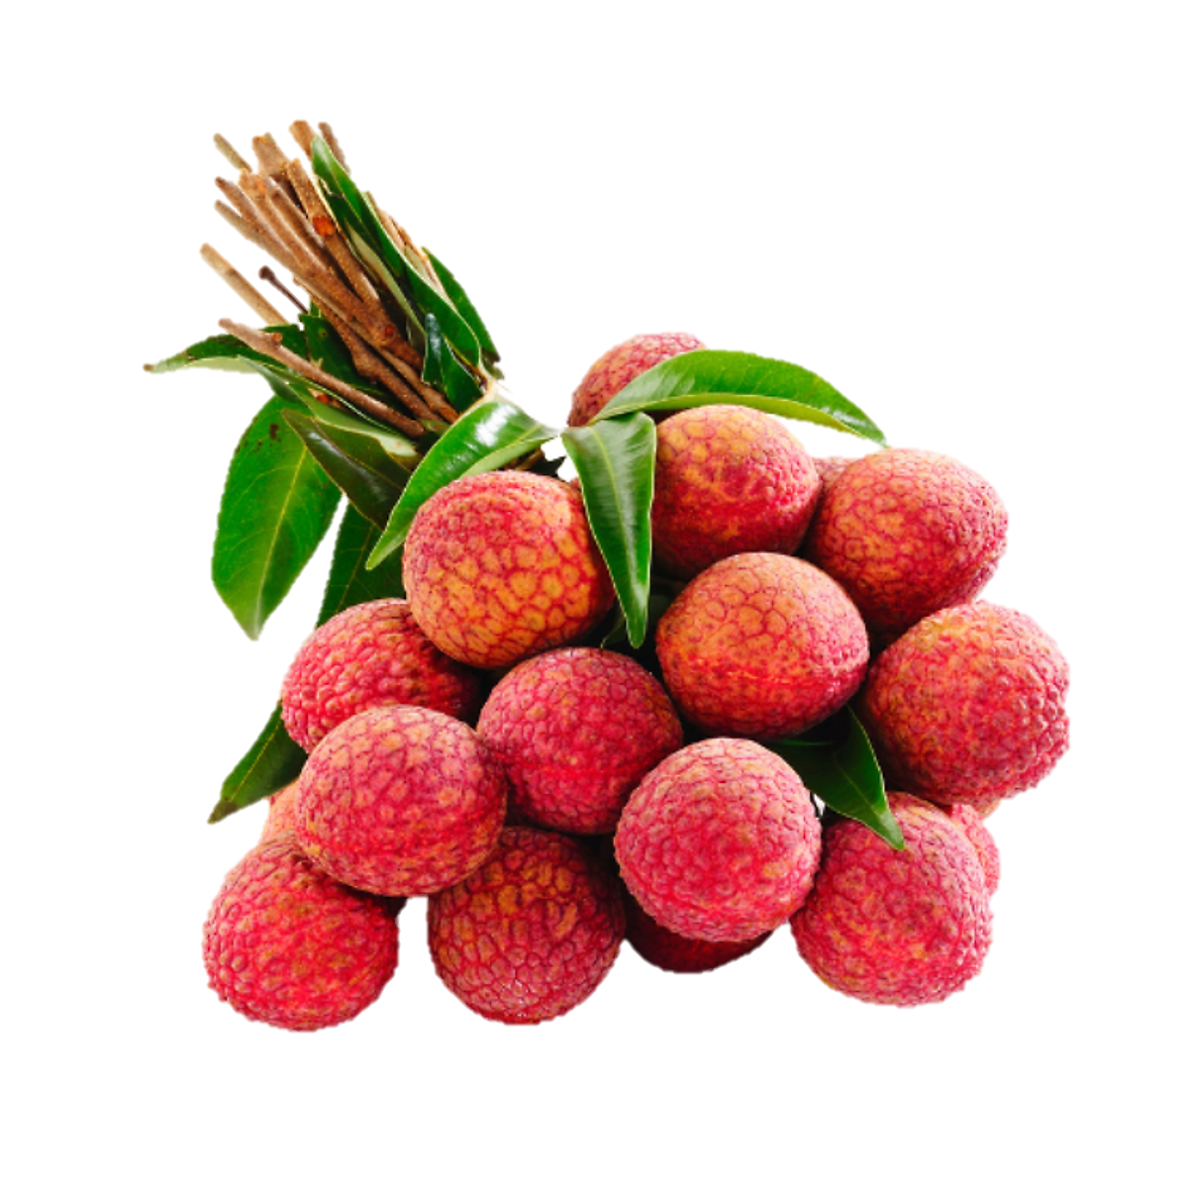


chùm vải
máy cày
đám mây

Slide 15

ai
ay
ây
h
ai
hai
bài lái nảy tay đậy lẫy
chùm vải
máy cày
đám mây

Slide 16


Slide 17
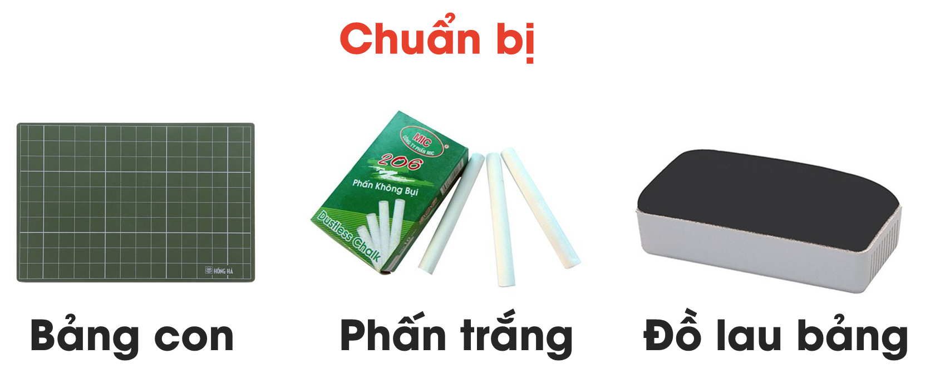

Slide 18

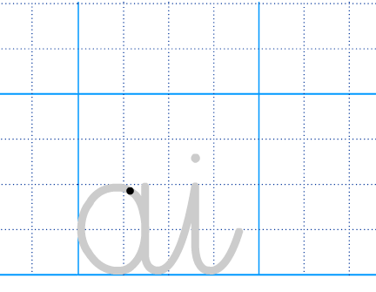


Slide 19
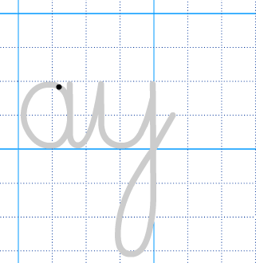

Slide 20
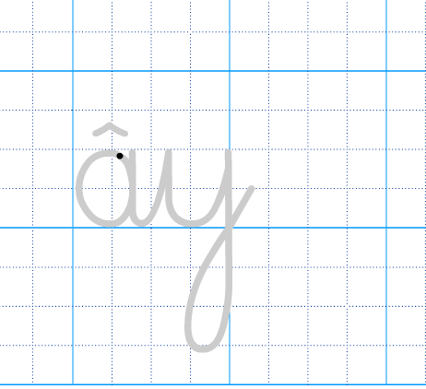

Slide 21
Tiếng Việt
Tiết 2

Slide 22


Slide 23
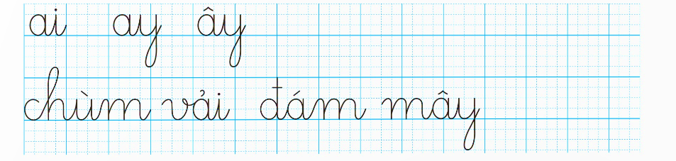

Slide 24


Slide 25
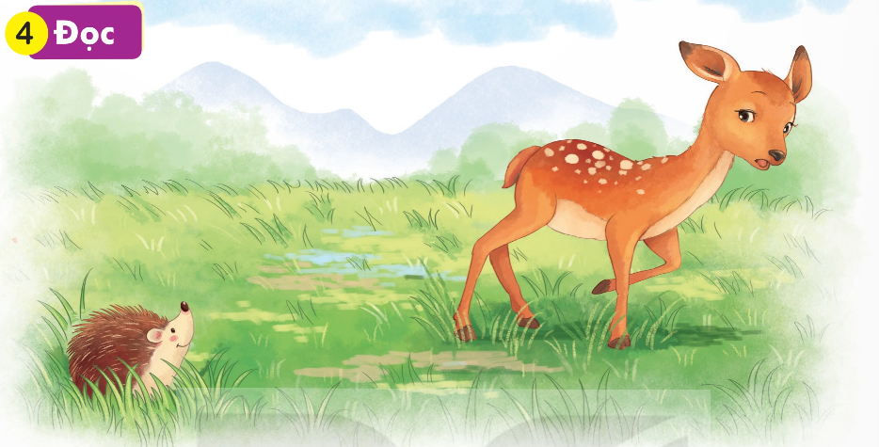
Nai con nhìn thấy con gì bé nhỏ, thân đầy gai nhọn trên bãi cỏ. Nó chạy về nhà, hổn hển kể cho mẹ nghe. Nai mẹ tủm tỉm: “Bạn nhím đấy, con ạ.”

Slide 26
Con vật mà nai con nhìn thấy có đặc điểm gì?
Con vật bé nhỏ, thân đầy gai nhọn

Slide 27
Em thử đoán xem nai con sẽ nói gì với mẹ?

Slide 28


Slide 29


Xin lỗi

Slide 30
Xin lỗi
Tranh vẽ cảnh ở đâu?
Tranh có những ai?
Tại sao Hà lại va phải người khác?
Hà sẽ nói gì với họ?

Slide 31



Slide 32
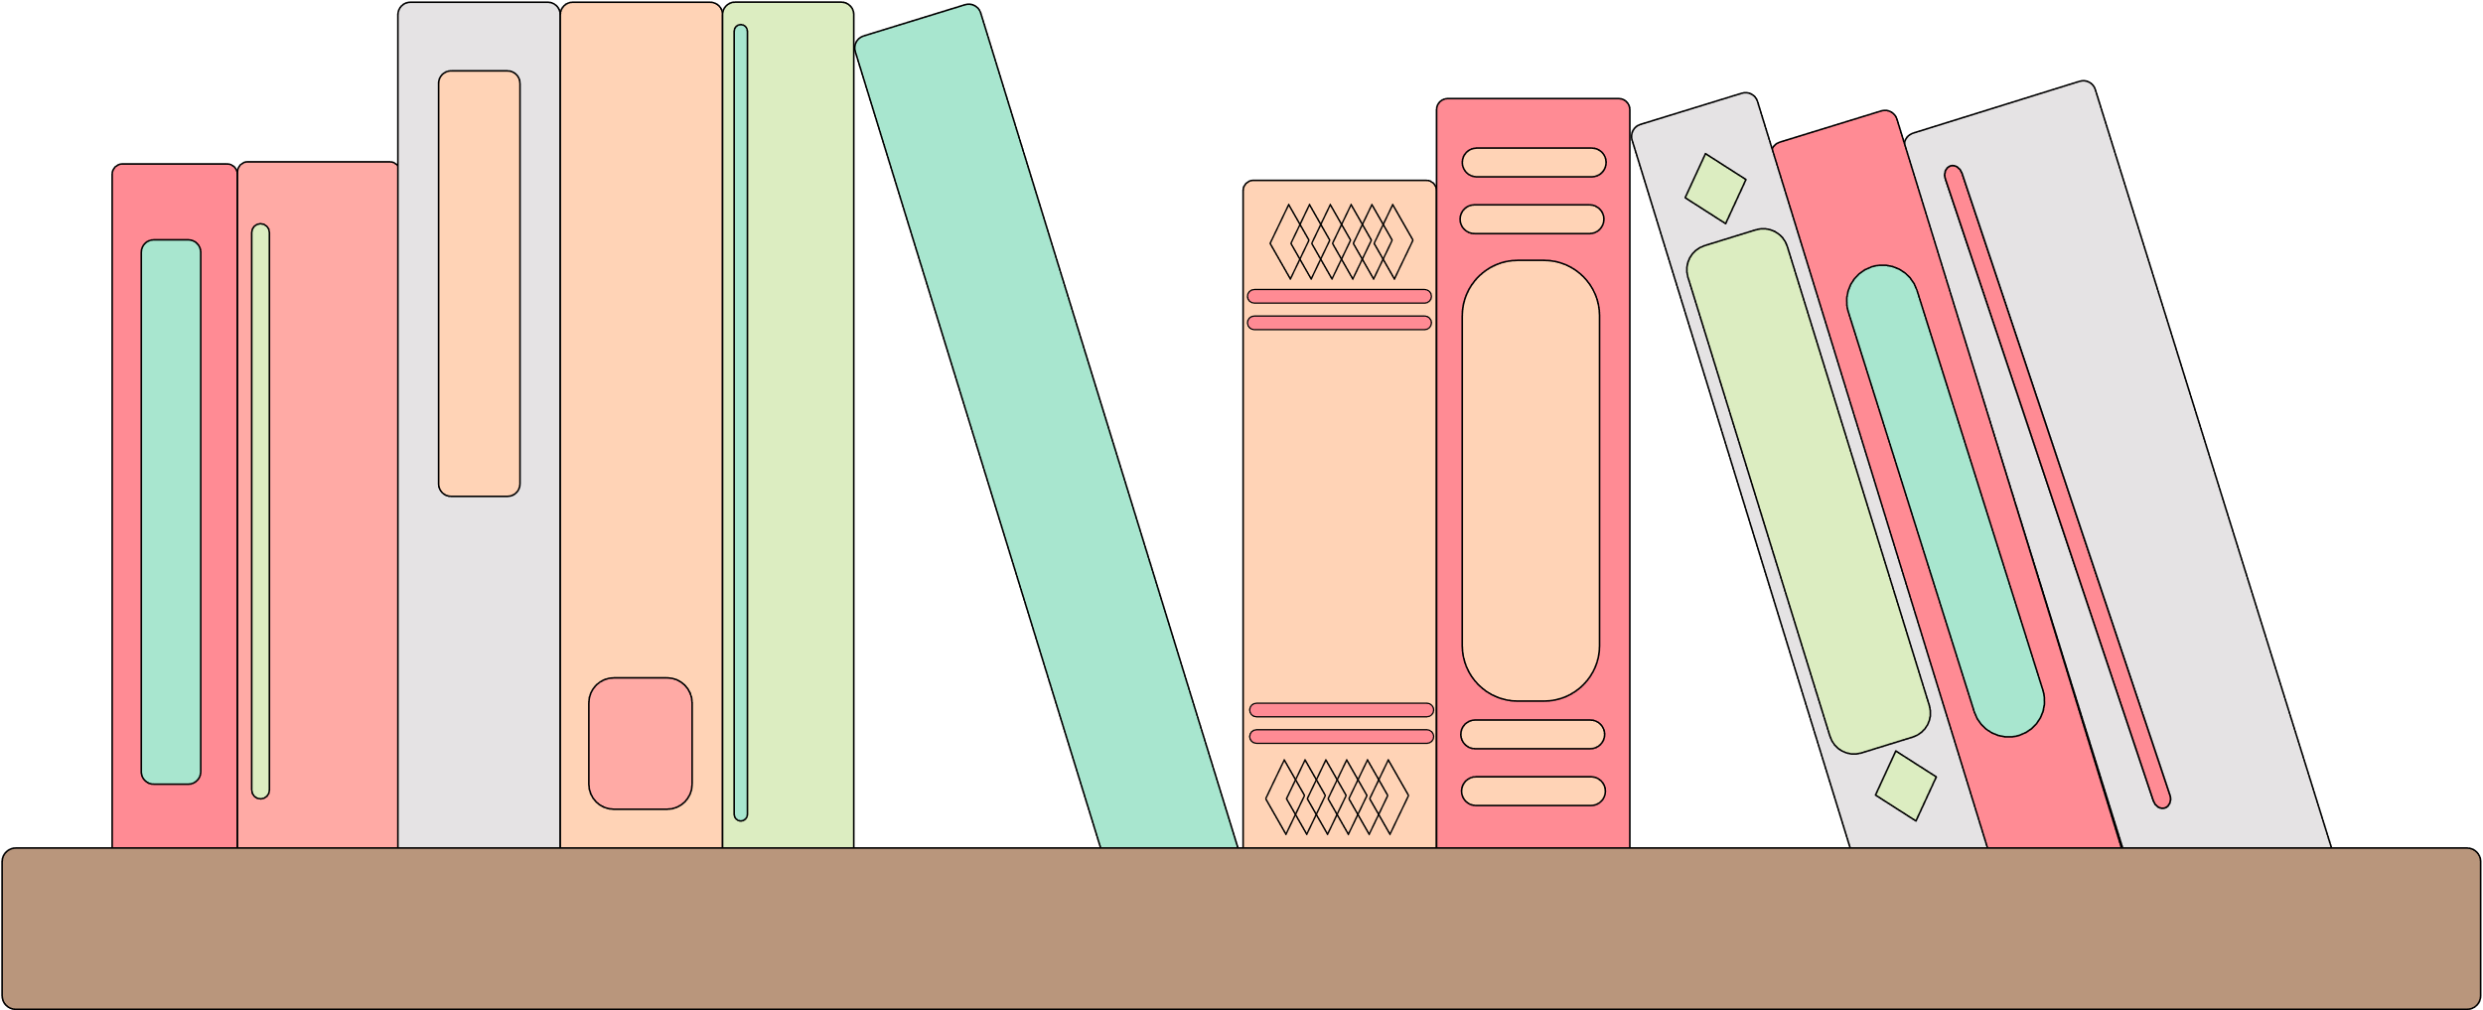
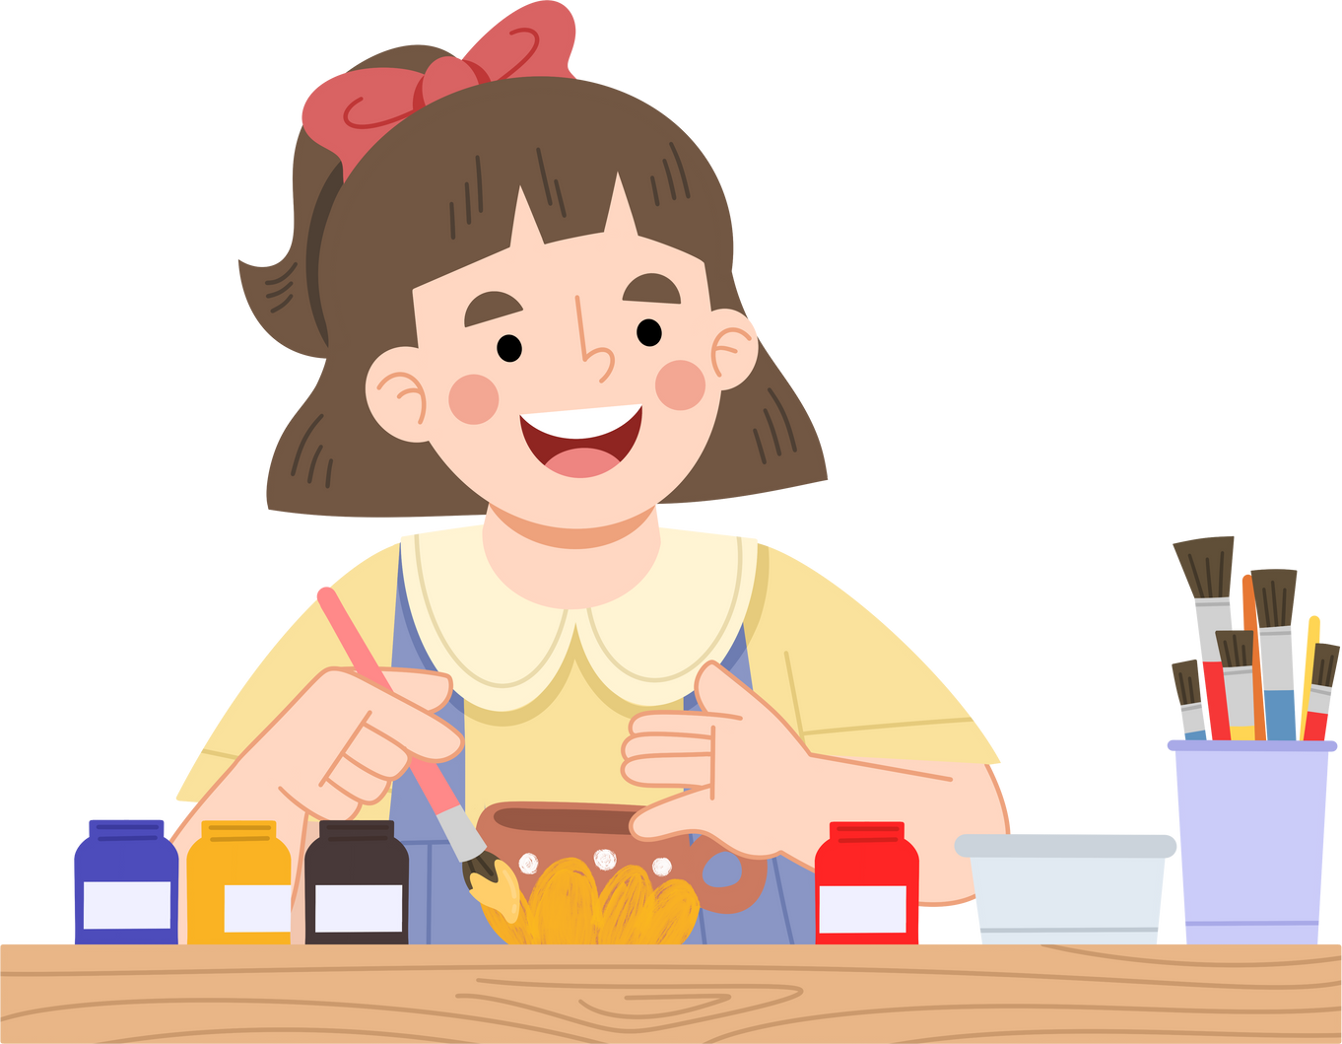


Nhắc lại các vần em đã học hôm nay
Đặt câu với các từ ngữ chứa các vần vừa học trong bài

Slide 33
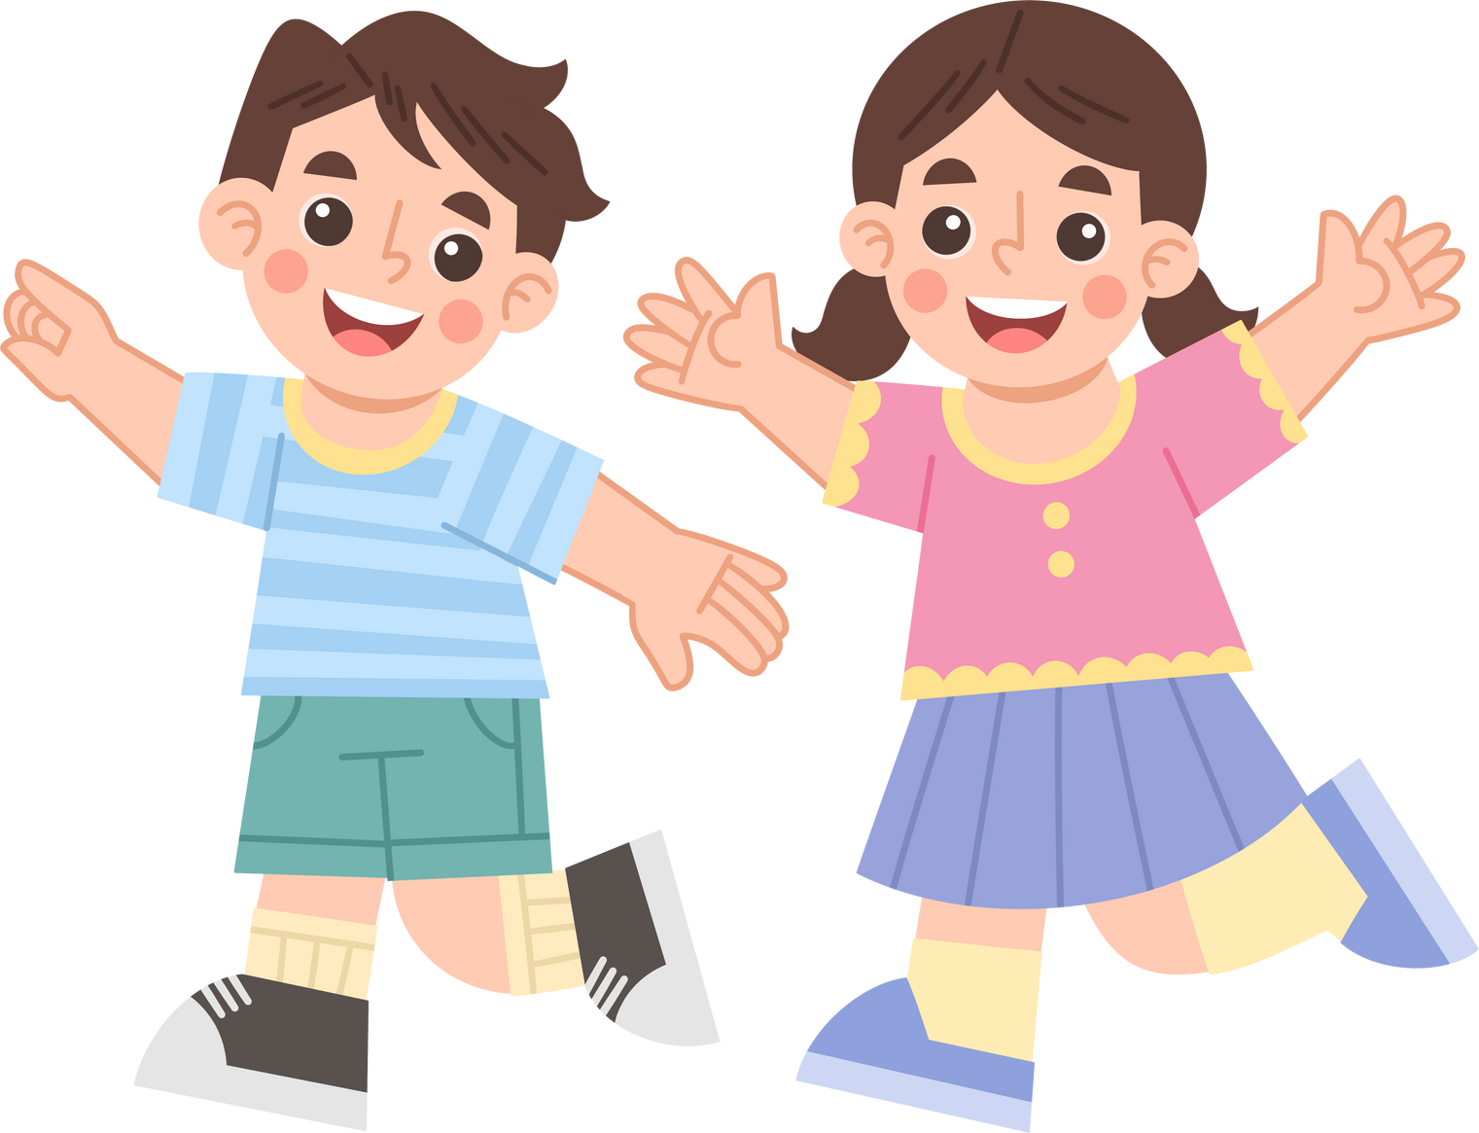
TẠM BIỆT

